Slide 1
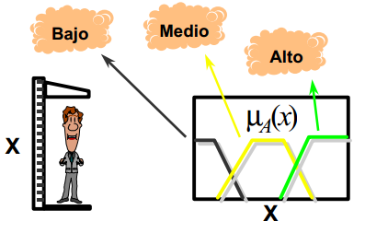
Semana 2: Conjuntos borrosos

Slide 2
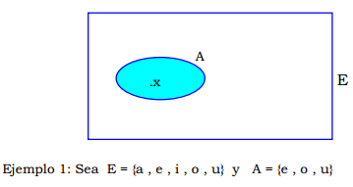
Introduccion a Conjuntos borrosos
Los conjuntos clasicos admiten un valor los cuales se representan : {a,b,c,d,…}
En cambio los conjuntos borrosos admiten la probabilidad (incertidumbre) de veracidad de un valor. Ejmplo: {muy a,casi b, demasiado c, … }.
Entonces podemos decir : µA(a) = 0 , µA(e) = 1 , µA(i) = 0 , µA(o) = 1 y µA(u) = 1
Los que son 0, es que no pertenecen al conjunto: que pasaria si solo pertenece cierta parte de a y cierta parte de i , quedaria de la siguiente forma:
µA(a) = 0.5 , µA(e) = 1 , µA(i) = 0.98 , µA(o) = 1 y µA(u) = 1

Slide 4
Sema

